Slide 1
疫苗與免疫球蛋白存量現況
    疫苗：目前確認掌握17,500劑
    7月29日再與諾華及賽諾菲廠商討論疫苗增購事宜
    已專案進口1,840劑，7/26完成配置28家醫院提供暴露後及高風險族群暴露前接種，7/30再進貨700劑
    8/2進口10,000劑，8/19-24進口5,040劑
    再下單賽諾菲疫苗1萬劑，預計8/7抵台
    狂犬病免疫球蛋白之儲備及配送：
7/29晚間前配送120瓶 2cc (約24成人份) 至本署各區管中心儲備調度之用。
預計8/10進口2cc 3,000瓶，8月中旬10cc 250瓶(約850成人份)，屆時依疫情需要調度至適當之醫療院所。
7/29洽賽諾菲協助緊急進口：菲律賓HRIG 2cc 300瓶，泰國ERIG 5cc 2,000瓶。

Slide 2
人用狂犬病疫苗及免疫球蛋白使用及儲備
製表日期：7月29日
藥物品項 |  | 後續進口規劃及時程
疫苗 |  | 7/30進口700劑 8/2進口10,000劑 8/19-24進口5,040劑 預計8/7 10,000劑抵台
免疫球蛋白 | 10 ml/vail | 8/10 250瓶，另洽外交部協助緊急進口中
 | 2 ml/vail | 預計8/10進口3,000瓶

Slide 3
人用狂犬病疫苗及免疫球蛋白配送量
疫苗
日期 | 劑量
7/26 | 1,873抵台（已1,633配送）
7/30 | 700劑抵台
8/02 | 10,000劑抵台
8/07 | 10,000劑抵台
8/19-24 | 5,040劑抵台
免疫球蛋白
日期 | 劑量
7/28 | 120瓶 2cc
8/07 | 5cc,2000瓶
8/10 | 2cc ,3000瓶；10cc,250瓶

Slide 4
衛生福利部傳染病諮詢委員會預防接種組
102年第3次臨時會議 102/7/30修
修訂疑似狂犬病暴露後免疫球蛋白接種對象
發生地 | 遭咬傷物種 | 接種建議
全國各地 | 鼬獾。 農委會公布確認已感染狂犬病毒之物種。 出現明顯特殊異常行為(如無故主動攻擊…等)之動物，且經中央農政單位判定疑似狂犬病。 | 如暴露等級為第三級，建議接種狂犬病免疫球蛋白。
 | 流浪犬/貓、家犬/貓等其他動物。 | 建議不需接種狂犬病免疫球蛋白。

Slide 5
修訂疑似狂犬病暴露後疫苗接種對象
發生地* | 暴露動物類別★ | 接種建議
已檢出狂犬病動物地區： 南投縣魚池鄉/水里鄉/鹿谷鄉/國姓鄉及仁愛鄉/信義鄉 雲林縣古坑鄉 臺東縣東河鄉 臺中市新社區 臺南市南化區 高雄市田寮區/美濃區 其他山地鄉。 | 野生哺乳類動物。 流浪狗或野貓。 | 建議立即就醫並接種疫苗。
 | 如有家犬或家貓出現疑似狂犬病症狀，飼主應立即向當地鄉鎮公所及衛生單位通報。 | 若經中央主管機關評估確認犬貓確有風險後，建議受抓咬傷民眾接受狂犬病暴露後疫苗接種。
全國其他地區 | 野生哺乳類動物(不含流浪犬/貓/鼠類) | 建議立即就醫並接種疫苗。
 | 國內家貓、家犬或風險區外流浪犬/貓/鼠類，其感染狂犬病的風險極低。 | 不須接種疫苗。
*狂犬病陽性動物地區依農委會最新檢出結果隨時調整
★暴露之定義：遭受動物抓咬傷或皮膚傷口、黏膜接觸其唾液等分泌物

Slide 6
人用狂犬病疫苗儲備醫院及地點
縣市別 | 醫院名稱 | 縣市別 | 醫院名稱
基隆市 | 衛生福利部基隆醫院 | 臺中市 | 衛生福利部臺中醫院
臺北市 | 財團法人馬偕紀念醫院臺北院區 |  | 童綜合醫院梧棲院區
 | 三軍總醫院附設民眾診療服務處 | 南投縣 | 竹山秀傳醫院
 | 國立臺灣大學醫學院附設醫院 |  | 埔里基督教醫院
新北市 | 佛教慈濟醫療財團法人台北慈濟醫院 | 雲林縣 | 國立臺灣大學醫學院附設醫院雲林分院
宜蘭縣 | 羅東聖母醫院 | 嘉義市 | 嘉義基督教醫院
金門縣 | 衛生福利部金門醫院 | 嘉義縣 | 衛生福利部朴子醫院
連江縣 | 連江縣立醫院 | 臺南縣 | 國立成功大學醫學院附設醫院
桃園縣 | 壢新醫院 |  | 高雄市立聯合醫院
新竹縣/市 | 國立臺灣大學醫學院附設醫院新竹分院 | 高雄市 | 高雄市立小港醫院
苗栗縣 | 衛生福利部苗栗醫院 | 屏東縣 | 衛生福利部屏東醫院
彰化縣 | 彰化秀傳醫院 | 澎湖縣 | 三軍總醫院附設民眾診療服務處醫院澎湖分院
 | 彰化基督教醫院 | 花蓮縣 | 衛生福利部花蓮醫院
 | 衛生福利部彰化醫院 | 台東縣 | 衛生福利部台東醫院
預訂於8月5日前，再擴增26點，屆時全國共有54個點，確保本島每縣市至少有兩家疫苗儲備醫院 。
資料更新時間：7月25日
Notes:
目前18個地點

Slide 7
動物抓咬傷申請HRIG/狂犬病疫苗統計
製表日期:7月29日
【自7/21迄7/29共245件申請使用狂犬病疫苗，其中115件經審核同意使用狂犬病疫苗，16件同意使用HRIG，其中5人已施打。】

Slide 8
遭動物抓咬傷並經評估後給予疫苗之人數統計
資料統計時間：7月21日~29日下午4點
備註：1、不含境外咬傷7例。
2、 括弧內為今日新增案件數

Slide 9
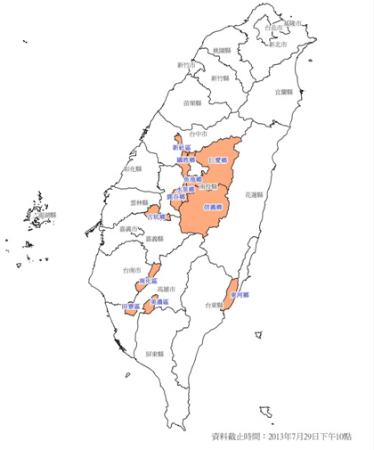
狂犬病陽性鼬獾分布圖
共6縣市12鄉鎮
南投縣6鄉鎮
  仁愛鄉(2)
  信義鄉
  魚池鄉
  水里鄉
  鹿谷鄉
  國姓鄉
雲林縣古坑鄉
台東縣東河鄉(2)
台中市新社區
台南市南化區
高雄市2區
  美濃區
  田寮區

Slide 10
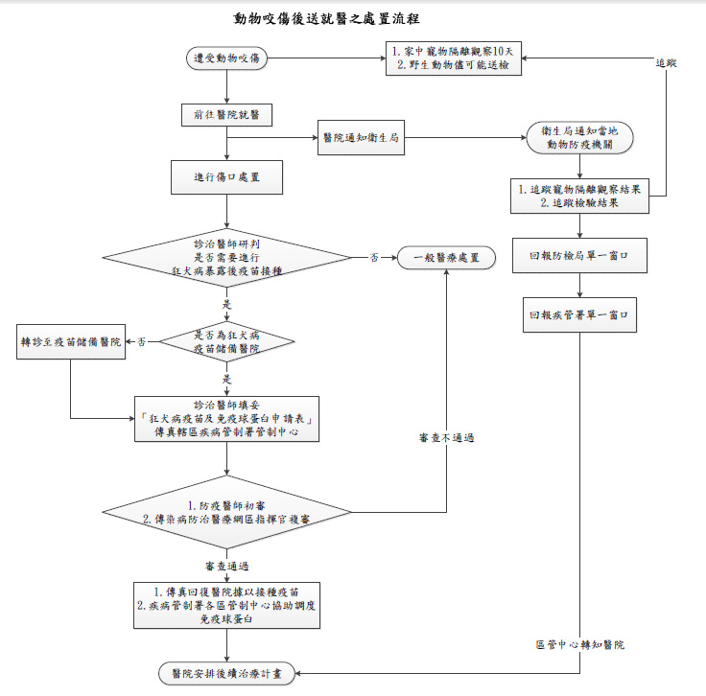

Slide 11
醫師診治遭動物咬傷病患注意事項
遭動物咬傷民眾
傷口消毒處置及施打破傷風類毒素
依動物種類、被咬地點評估是否需要打狂犬病疫苗或免疫球蛋白
否
是
建議民眾留置動物
觀察10天
轉送疫苗儲備醫院，並由醫師提出使用申請，經疾管署審核後接種。
詳細資訊，請查詢www.cdc.gov.tw

Slide 12
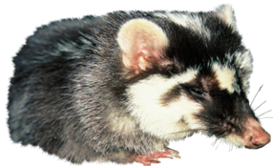
預防被動物咬？
提
高
警
覺
預
防
狂犬病
1.不碰觸、逗弄野生動物
2.不撿拾生病的野生動物、屍體
並洽詢各地動物防疫機關，或電洽0800-761-590
一旦被動物咬傷時，請遵循1記、2沖、3送、4觀
1.記：保持冷靜，牢記動物特徵。
2.沖：用大量肥皂、清水沖洗15分鐘，並以優碘消毒傷口
3.送：儘速送醫評估是否要接種疫苗
4.觀：儘可能將咬人動物繫留觀察10天。若動物凶性大發，不要冒險捕捉。
被動物咬傷後，到那兒就醫？
1.請至全國28家疫苗儲備醫院。各縣巿均有施打點，且持續擴充中。
醫院地點請洽疾管署防疫專線1922 (或0800-001922)
2.於高風險地區被動物咬傷時，需接種疫苗5劑，且於發病前接種，防護效果近百分之百。

Slide 13
狂犬病人用疫苗暴露前預防接種之優先順序
於風險地區執行與野生動物有直接接觸或捕犬相關業務同仁
其他縣市前揭人員
動物收容所相關人員
開業獸醫師
製表日期:7月28日

Slide 14


